Slide 1
Projet : AfriTalent
Presenter par : Ramata Kandji
Technologies : HTML, CSS Bootstrap , JavaScript
Annee:2025 / 2026
Classe : AIGE NR

Slide 2
Presentation du projet
AfriTalent est un site web qui met en relation des freelances et des clients. Il permet de découvrir des profils de freelances, de consulter les tarifs proposés et de contacter la plateforme grâce à un formulaire. Le site est simple, responsive et facile à utiliser.

Slide 3
Choix du design – Palette de couleurs
Violet : couleur principale du site .
Blanc : fond des pages .
Bleu : boutons et certains éléments .
Noir : texte.

Slide 4
Choix du design – Police et inspirations
Police : Arial var .
Pourquoi ? Elle est simple, moderne et facile à lire .
Inspirations : Les plateformes de freelances comme Fiverr , Upwork ou Malt.

Slide 5
Arborescence
AfriTalent_Projet_S2_FINAL
├── index.html
├── freelances.html
├── tarifs.html
├── about.html
├── contact.htm
├── CSS/ │
└── style.css
├── JS/ │
└── main.js
├── images/
│ └── (vos images, logos, avatars)
├── docs/
│ └── NOM_Prenom_Presentation.pptx ├
── README.md
└── .Gitignore

Slide 6
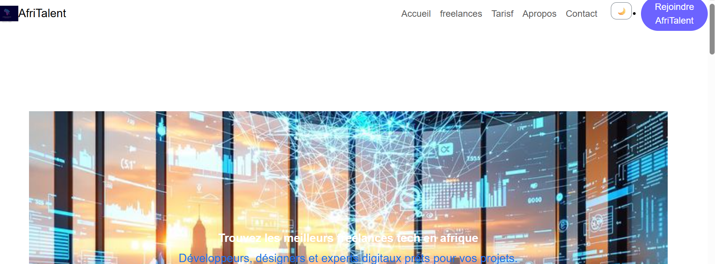
Index.html

Slide 7
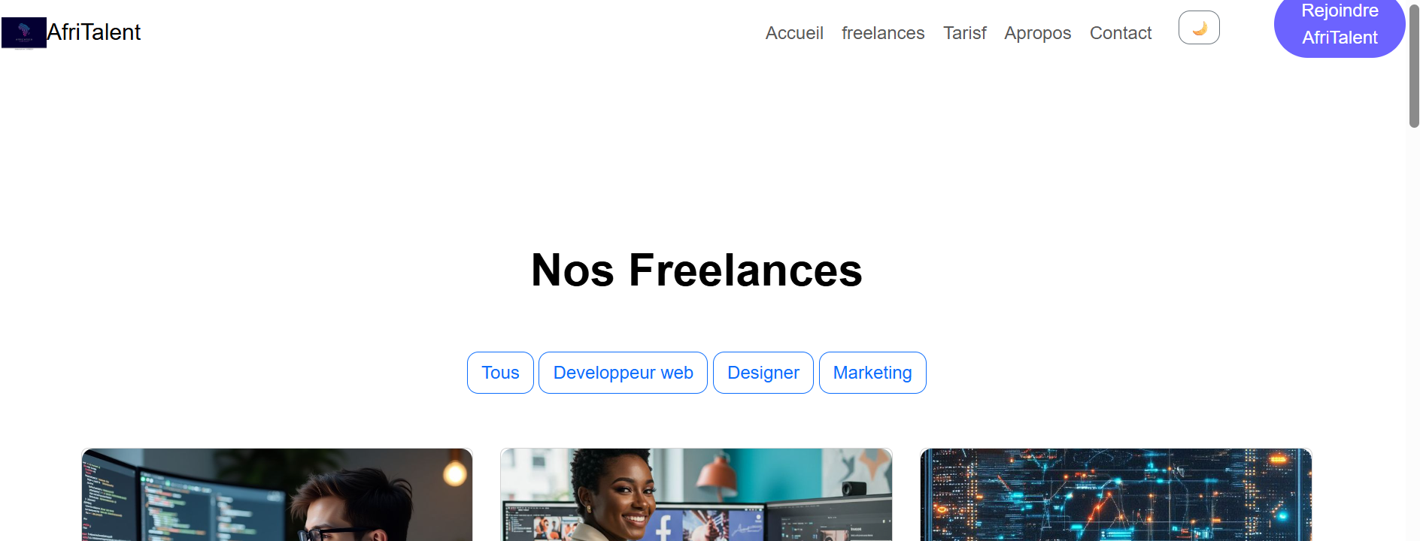
Freelances.html

Slide 8
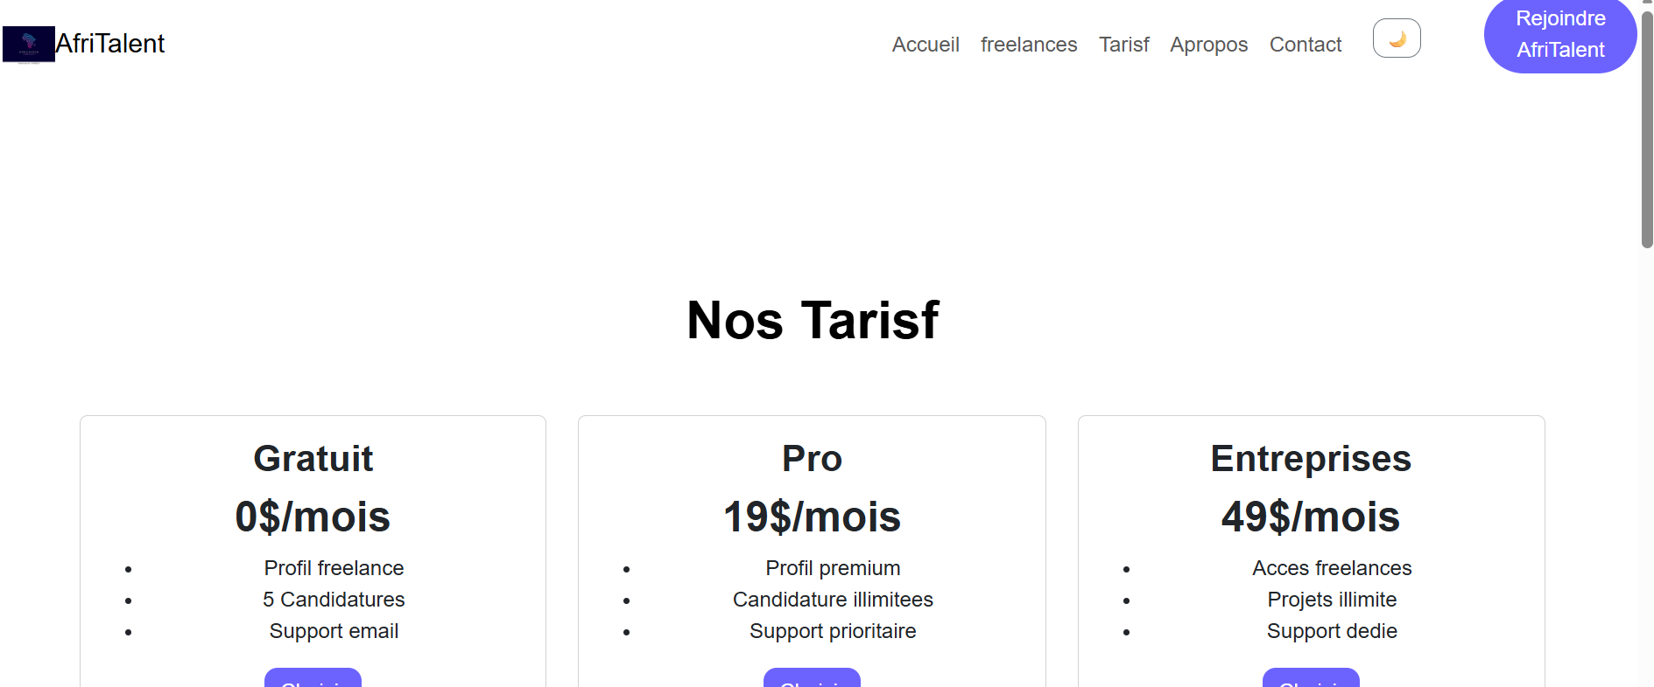
Tarisf.html

Slide 9
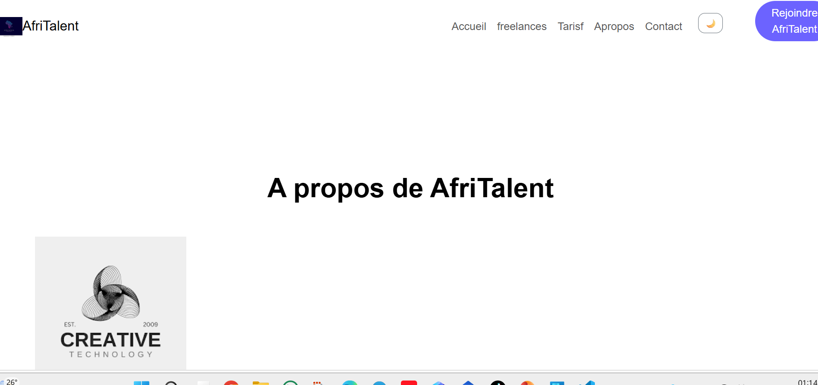
Apropos.html

Slide 10
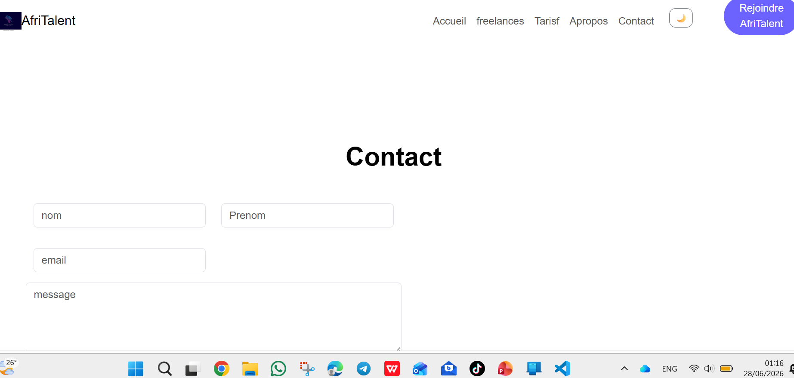
Contacte.html

Slide 11
Points technique-JavaScript
Validation du formulation de contact.
Vérification des champs obligatoires.
Affichage du message < Votre message a été envoyé avec succès>.
Filtrage des freelances par catégorie.
Bouton retour en haut.
Mode sombre.

Slide 12
Points techniques - Bootstrap
Navbar (barre de navigation)
Cards (cartes des freelances et des tarifs)
Grid (container, row, col)
Buttons (boutons)
Form (formulaire de contact)
Accordion (FAQ)Alert (message de succès

Slide 13
GitHub et deploiement
Historique des commits
10 commits réalisés au cours du développement du projet.
Chaque commit correspond a une étape importante ( structure, responsive, JavaScript , finalisation , etc..)
Workflow git
Git status
Git add .
Git push
Git push origin
Main
Lien GitHub Pages
https://kandjiramata27-png.github.io/Ramatakandji-AfriTalent/

Slide 14
Difficultes rencontrees et solutions
Difficulté 1 :
Le formulaire de contact n'affichait pas le message de succès .
Solution : correction du code JavaScript et des identifiants (id) du formulaire .
Difficulté 2 :
Le filtre des freelances ou la FAQ Bootstrap ne fonctionnait pas correctement .
Solution : correction des attributs Bootstrap et du chargement du fichier JavaScript de Bootstrap

Slide 15
Ressources et documents utilisés
Documentation officielle HTML5
Documentation officielle CSS3
Documentation Bootstrap
Documentation JavaScript ( MDN Web Docs).
GitHub et GitHub Pages .
Visual Studio Code pour le développement.

Slide 16
Démonstration
La page d’accueil .
Les profils des freelances .
Les tarifs .
La page A propos .
Le formulaire de contact .
Le mode sombre et le filtrage des freelances

Slide 17
Conclusion
Le projet AfriTalent a été réalisé avec succès .
Les objectifs du cahier des charges ont été atteints .
Le site est responsive et fonctionnel .
Perspectives d'amélioration :
Ajouter un système de connexion et d'inscription .
Ajouter un moteur de recherche avancé pour les freelances .
Permettre les paiements en ligne .
Ajouter une messagerie entre clients et freelances.

